Slide 1
GEOMETRİK JEODEZİ10

Slide 2
Elipsoidin Düzleme Gauss-Kruger Konform Projeksiyonu
Elipsoid noktalarını belirleyen izometrik parametreler q ve λ, düzlem için izometrik parametreler ise düzlem dik koordinatlar X ve Y olmak üzere;
fonksiyonu, analitik fonksiyon olmak koşuluyla elipsoidin düzleme konform izdüşümünü sağlar.
Bu fonksiyonun belirlenmesi için projeksiyon sırasında bazı özel isteklerin de karşılanması gerekir. Gauss-Kruger projeksiyonunda özel istekler:
1) Verilen bir λ=λ_{o}=sabit (başlangıç meridyeni) için Y=0 olmalıdır.
2) λ=λ_{o}=sabit için X=G (ekvatordan başlayarak meridyen yayı uzunluğu) alınacaktır.
Bu iki koşul, bir başlangıç meridyeninin uzunluğunu koruyarak düzlem X ekseni olarak alınacağını gösterir.

Slide 3
Elipsoidin Düzleme Gauss-Kruger Konform Projeksiyonu
Elipsoid yüzünde bir başlangıç meridyenine göre elipsoidal koordinatları $φ$ veΔλ=λ-λ_{o} olan bir noktanın Gauss Kruger düzlem koordinatları;
şeklindedir. Burada başlangıç meridyenindeki P_{o} noktasının meridyen uzunluğu G_{o} meridyen yay uzunluğu hesabından elde edilebilir. Eşitliklerdeki Δq ise ${ φ}_{o}$ve $∆φ$= $φ$-${ φ}_{o}$değerine karşılık hesaplanabilir.

Slide 4
Elipsoidin Düzleme Gauss-Kruger Konform Projeksiyonu
P_{o} noktası için tek özellik, bir başlangıç meridyeninin üzerinde olmasıdır.
Boylamı λ=λ_{o} olan başlangıç meridyenine “Dilim orta meridyeni” ve bu meridyenin doğu ve batısında belirli boylam farklarındaki meridyenin sınırladığı alana “dilim” denir.
Bu durumda enlemi dilim orta meridyeni dışında verilen bir P noktasının enlemine eşit olan bir nokta başlangıç meridyeninde başlangıç noktası olarak alınırsa;

Slide 5
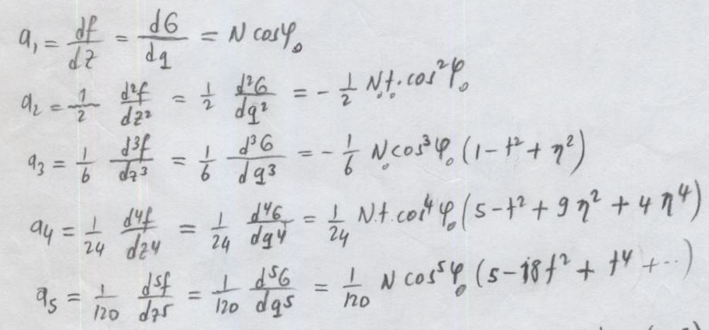
Elipsoidin Düzleme Gauss-Kruger Konform Projeksiyonu
Katsayıları ϕ_{o}=ϕ enlemine karşılık hesaplanacak değerlerdir.
X=X_{o}+ΔX=G_{o}+ ΔX olduğuna göre, ${ φ}_{o}$= $φ$ enlemine karşılık meridyen yayı G ile gösterilirse

Slide 6
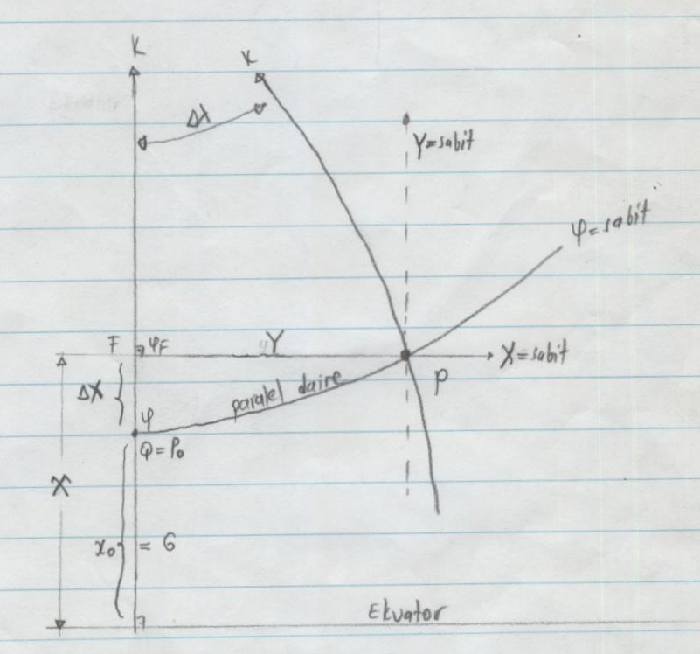
Elipsoidin Düzleme Gauss-Kruger Konform Projeksiyonu
Özetle boylamı λo olan bir başlangıç meridyeni alınacaktır.
Coğrafi koordinatları $φ$, λ olan bir P noktasının bu başlangıç meridyenine göre Gauss-Kruger düzlem koordinatları X ve Y ‘ yi hesaplamak için P noktasının verilen $φ$ enlemine karşılık meridyen boyu G ve a_{i} katsayıları hesaplanacaktır.
Bu değerler ve Δλ=λ-λ_{o} ile aranan X, Y koordinatları bulunur.

Slide 7
Elipsoidin Gauss-Kruger Projeksiyonunda Uzunluk Deformasyonu
Uzunluk deformasyonu m ile gösterilmek üzere;
şeklindedir. Elipsoit için Gauss parametreleri u=q, v=λ alınırsa;
Projeksiyon yüzeyi düzlem olarak alınırsa;

Slide 8
Elipsoidin Gauss-Kruger Projeksiyonunda Uzunluk Deformasyonu
Konformluk nedeniyle olacağından;
elde edilir. Burada, Δλ kuvvetlerinin katsayıları verilen P noktasının $φ$ enlemine göre hesaplanacaktır. Δλ=0 için m=1 olduğu görülmektedir.
Başlangıç meridyeni doğrultusunda uzunluk deformasyonu yoktur, diğer durumlarda uzunluk deformasyonu $φ$ ve Δλ’ ya bağlı olarak değişir.

Slide 9
Elipsoidin Gauss-Kruger Projeksiyonunda Alan Deformasyonu
Alan deformasyonu
Gauss-Kruger projeksiyonunda v olduğundan dolayısıyla olacağından, alan deformasyonu;
olur. Gauss-Kruger projeksiyonunda alan deformasyonu uzunluk deformasyonunun karesine eşittir.
Gauss-Kruger Projeksiyonu konform olduğu için açı deformasyonu yoktur.

Slide 10
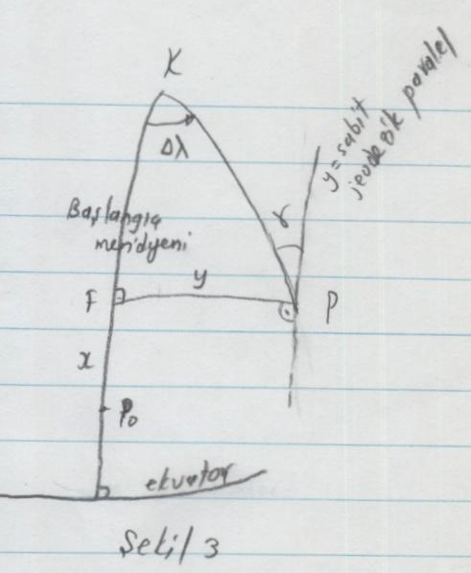
Gauss-Kruger Projeksiyonunda Meridyen Yakınsama Açısı c
Elipsoid üzerinde bir P noktası alalım. Buradan başlangıç meridyenine bir F diki inelim.
Eşitlikleri ile P’ nin elipsoid üstünde jeodezik dik koordinatları belirlenmiş olur.
P’ den başlangıç meridyenine bir paralel (y=sabit eğrisi) çizelim.
P’ den geçen meridyenle bu jeodezik paralel arasındaki açıya elipsoidal meridyen yakınsaması (γ) denir.
γ jeodezik paralelin jeodezik azimutu olarak düşünülebilir.

Slide 11
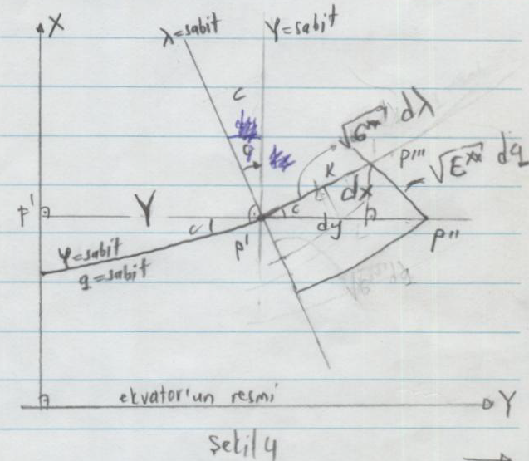
Gauss-Kruger Projeksiyonunda Meridyen Yakınsama Açısı c
Buna karşılık Gauss-Kruger projeksiyonunda elipsoidal meridyen yakınsamasının düzlemdeki izdüşümü c’ dir.
$φ$=sabit (q=sabit) paralel dairenin izdüşümü P’ den geçen bir eğri, λ meridyeninin izdüşümü ve jeodezik paralelin izdüşümü görülmektedir.
Gauss-Kruger meridyen yakınsaması c, λ=sabit izdüşümü ile Y=sabit doğrusu arasındaki açıdır.
c≠γ

Slide 12
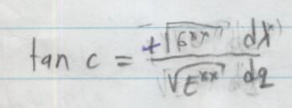
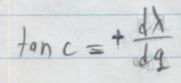
Gauss-Kruger Projeksiyonunda Meridyen Yakınsama Açısı c
P’ den geçen q=sabit eğrisi ve λ=sabit eğrisi üzerindeki yay elemanları sırasıyla , verilmektedir.

Slide 13
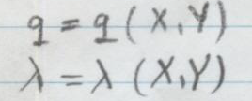
Düzlemin Elipsoide Gauss-Kruger Konform Projeksiyonu
Bir düzlem noktasının X, Y Gauss-Kruger düzlem dik koordinatları veriliyor.
Bu değerlere karşılık elipsoidal izometrik parametreler q, λ isteniyor. İzometrik enlem q bulunduktan sonra, buna karşılık coğrafi enlem $φ$ hesaplanabilir.
Projeksiyon konform olacağı için;
yazılabilir. Projeksiyonu denklemlerini bulmak için
Analitik fonksiyonunu, projeksiyonda düşünülen özel istekler göz önünde tutularak, belirlemek gerekir.

Slide 14
Düzlemin Elipsoide Gauss-Kruger Konform Projeksiyonu
Düzlemin elipsoide Gauss-Kruger konform projeksiyonunda özel istekler:
Y=0 için λ=λ_{o} olsun. Yani X ekseni başlangıç meridyeninin izdüşümü olsun.
X ekseni (Y=0) üstünde bir noktanın X değeri, bu noktaya karşılık elipsoit yüzünde başlangıç meridyenindeki noktanın ekvatordan başlayarak meridyen uzunluğu olsun.

Slide 15
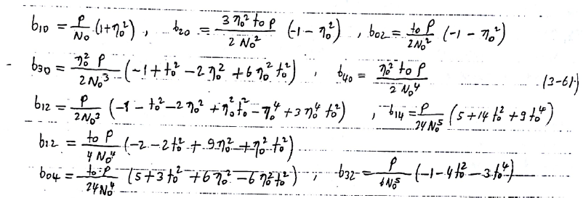
Düzlemin Elipsoide Gauss-Kruger Konform Projeksiyonu

Slide 16
Düzlemin Elipsoide Gauss-Kruger Konform Projeksiyonu

Slide 17
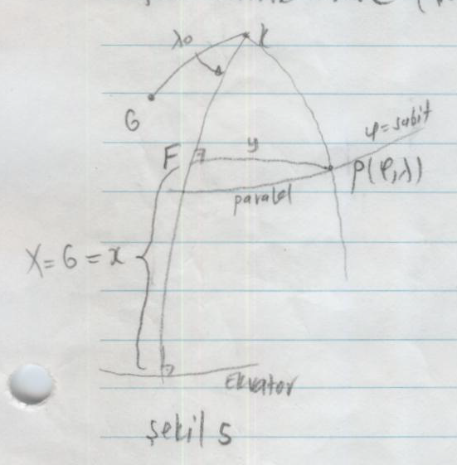
Düzlemin Elipsoide Gauss-Kruger Konform Projeksiyonu
P noktasının X ve Y değerleri verilmişken dilim başlangıç (orta) meridyeni üstündeki P_{o} noktası için X_{o}=X alınabilir.
Bu durumda ΔX=X-X_{o}=0 olacağından formüllerde $φ_{f}$, X=G değerine karşılık enlem değeri olmak üzere;
elde edilir. Burada b_{ik} katsayıları, X değerine eşit meridyen yay uzunluğuna karşılık gelen $φ_{f}$ enlemine dayalı olarak hesaplanır.

Slide 18
Düzlemin Elipsoide Gauss-Kruger Konform Projeksiyonunda Uzunluk Deformasyonu
Düzlemde uzunluk elemanı olmakla, X ve Y Gauss parametreleri ile F=0, E=G=1 olduğu görülmektedir.
Elipsoid yüzünde q ve λ izometrik Gauss parametreleri ile
olur.
Buna karşılık X ve Y parametreleri ile elipsoit yüzünde uzunluk elemanı şeklindedir.

Slide 19
Düzlemin Elipsoide Gauss-Kruger Konform Projeksiyonunda Uzunluk Deformasyonu
Bu durumda uzunluk deformasyonu;
olur. X ekseni üzerinde X=X_{o} alınabilir. Bu durumda ΔX=0 olur, eşitlik aşağıdaki biçimi alır.
Buradaki katsayılar X=G meridyen yayını veren $φ$ enlemine, yani P’ nin başlangıç meridyeni üzerindeki dik ayak noktası F’ nin $φ_{f}$ enlemine göre hesaplanır.

Slide 20
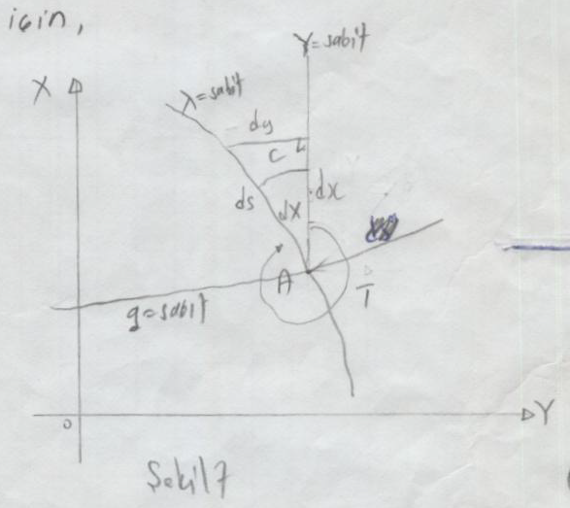
Meridyen Yakınsama Açısı c
c açısı elipsoid yüzünde λ=sabit parametre eğrisi ile Y=sabit eğrisi arasındaki açıdır.
Başka bir deyişle Y=sabit eğrisinin jeodezik azimutudur.

Slide 21
Meridyen Yakınsama Açısı c
P noktası için X ve Y alınırsa, ΔX=0 olacağından;
elde edilir. Burada katsayılar X=G alınarak, G meridyen yayına karşılık bulunacak ile $φ$ hesaplanacaktır.

Slide 22
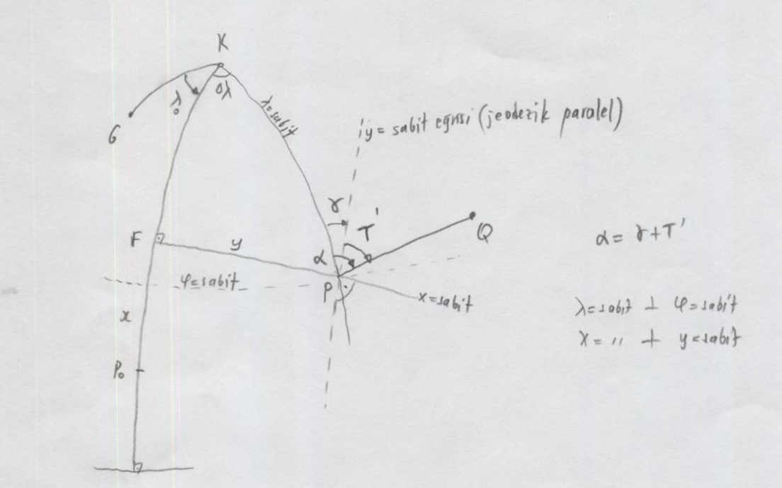
Gauss-Kruger Koordinatları (X,Y) ile Elipsoid Yüzünde Temel Ödevler

Slide 23
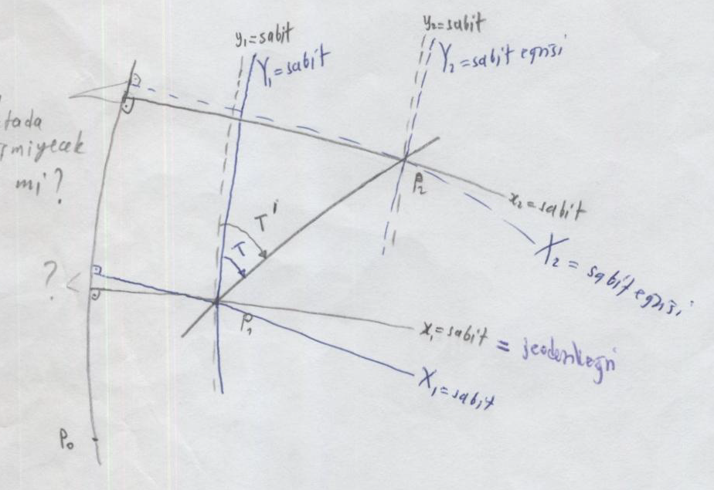
Gauss-Kruger Koordinatları (X,Y) ile Elipsoid Yüzünde Temel Ödevler

Slide 24
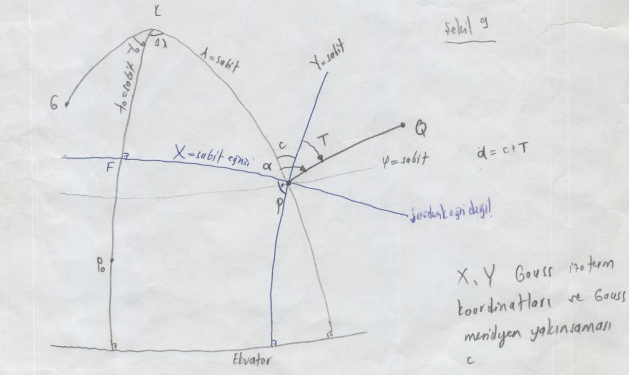
Gauss-Kruger Koordinatları (X,Y) ile Elipsoid Yüzünde Temel Ödevler

Slide 25
X, Y Gauss-Kruger Koordinatları ile Elipsoid Yüzünde Birinci Temel Ödev
X=X(S); Y=Y(S); T=T(S) olmak üzere, X, Y ve T jeodezik eğri S’ ye bağlı fonksiyonlar olduğu için; değişken S’ nin bir ΔS artımına karşılık, Legendre dizisine göre, bir P_{o} noktasında aşağıdaki eşitlik yazılabilir.
P_{i} noktasında X_{o}=X_{i}, S_{o}=0, ΔS=S alınırsa;

Slide 26
X, Y Gauss-Kruger Koordinatları ile Elipsoid Yüzünde Birinci Temel Ödev

Slide 27
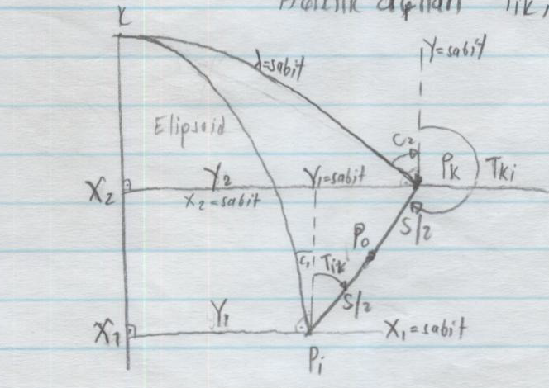
X, Y Gauss-Kruger Koordinatları ile Elipsoid Yüzünde İkinci Temel Ödev
İkinci temel ödevin çözümü için, Gauss-ortalama enlem formülleri coğrafi koordinatlarla temel ödevlerin çözümünde olduğu gibi P_{i} noktası ile P_{k} noktası arasındaki jeodezik eğriyi iki eşit parçaya bölen bir P_{o} noktası alınır.
Bu noktadan başlayarak T_{o} açıklık açısı ve S/2 uzaklığı ile P_{o}P_{k} arasında ve T_{o}±180 açıklık açısı ve S/2 uzaklığı ile ya da T_{o} açıklık açısı ve –S/2 uzaklığı P_{o}P_{i} noktaları arasında birinci temel ödev dizileri uygulanır.

Slide 28
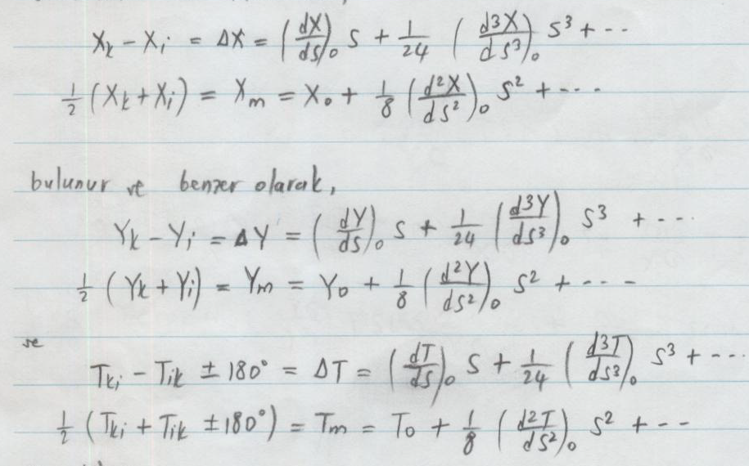
X, Y Gauss-Kruger Koordinatları ile Elipsoid Yüzünde İkinci Temel Ödev
Bu eşitliklerden;

Slide 29
X, Y Gauss-Kruger Koordinatları ile Elipsoid Yüzünde İkinci Temel Ödev
R_{m}, X_{m}=(X_{i}+X_{k})/2=G_{m} meridyen yayını veren φm değerine karşılık alınır.
İlk iki eşitliğin sağ yanları hesaplandıktan sonra taraf tarafa bölünürse;

Slide 30
X, Y Gauss-Kruger Koordinatları ile Elipsoid Yüzünde İkinci Temel Ödev
Buradan T_{m} açıklık açısı bulunur. Ayrıca, ilk iki eşitliğin sol yanlarının kareleri alınıp toplanır ve karekökü alınırsa
elde edilir. Hesaplana ΔT ile;
hesaplanır.

